Slide 1
企业资产管理系统 Team: Good Night
乐阳 张鹤潇 黄翘楚 谢云桐

Slide 2
项目介绍
Web 应用 管理企业固定资产的归属和流转
用户管理、部门管理、资产管理、 资产变动的处理和审批
后端 Django 前端 React-REDUX / Ant-Design
Notes:
一个完备的用户系统，兼具部门人事功能
作为管理员可以对手下的资产做一些操作
作为员工可以申领资产

Slide 3

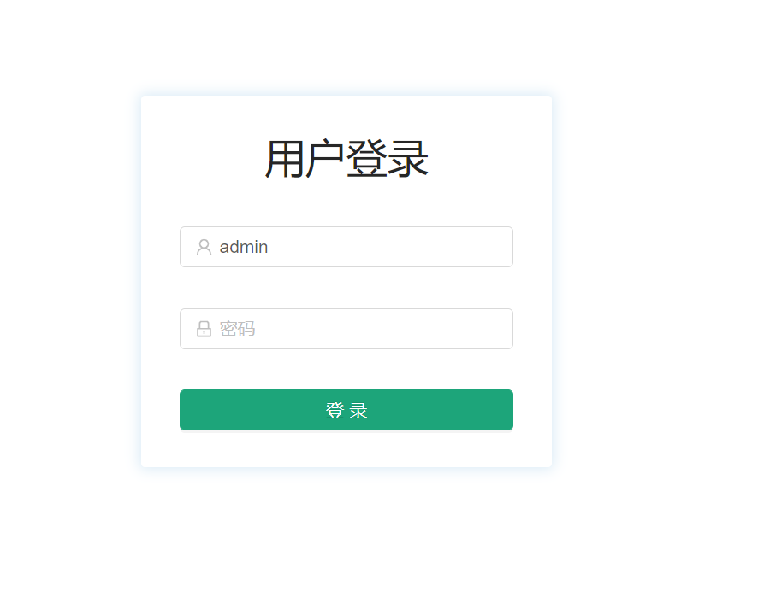
登陆界面

Slide 4
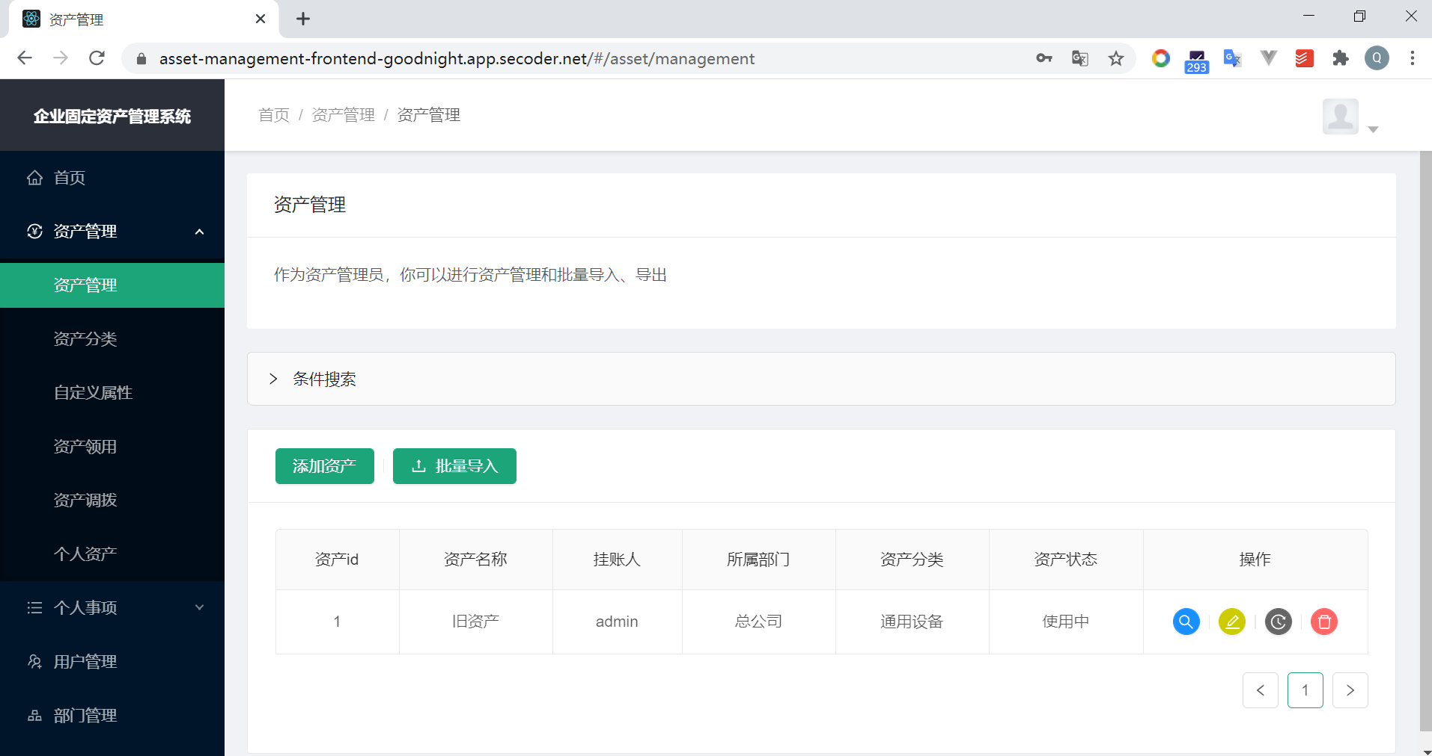
资产管理

Slide 5
项目特色

Slide 6
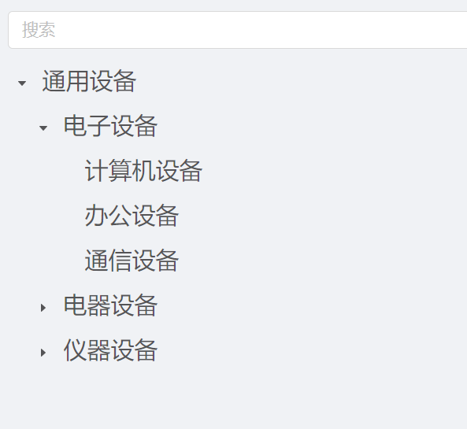
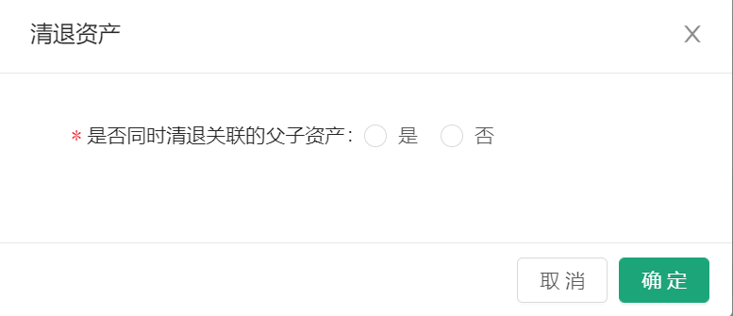
树形数据管理
MPTT (Modified Pre-order Travel Tree) 管理树形数据
树形部门系统 资产类型系统 父子资产关联变动

Slide 7
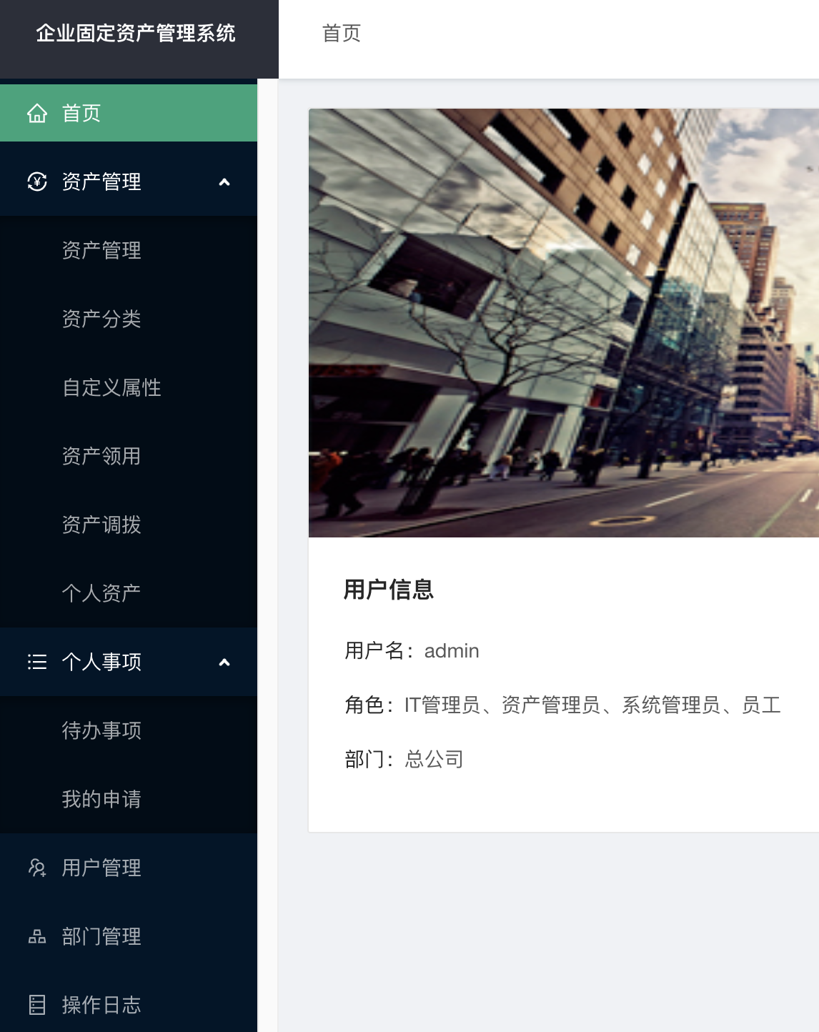
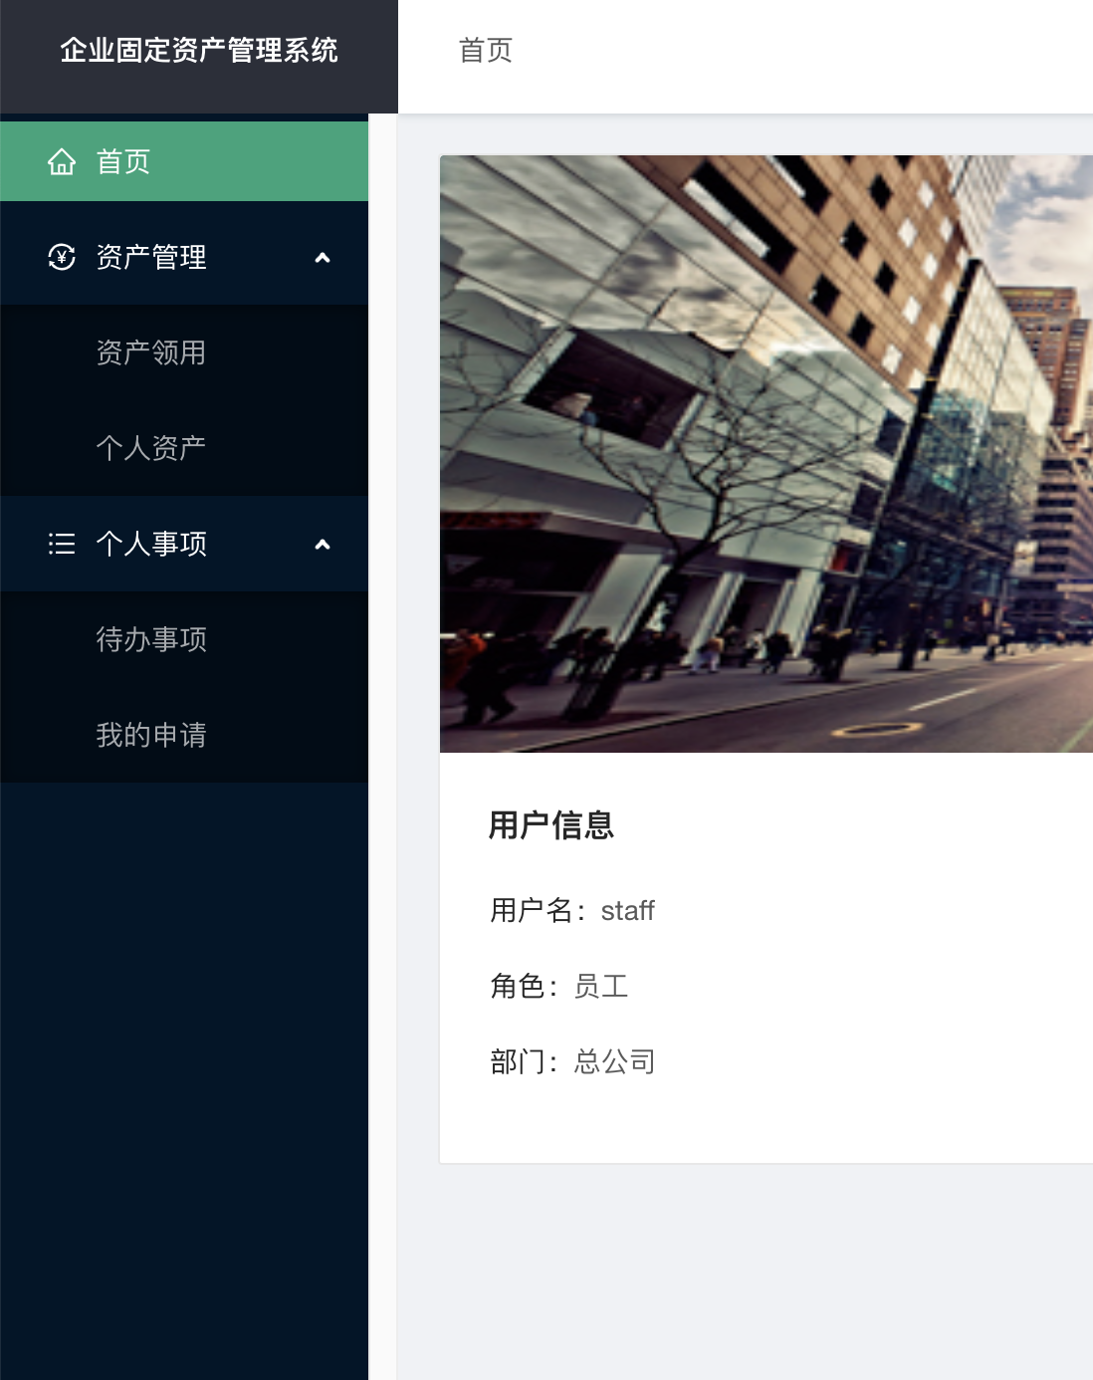
权限控制
根据用户权限调整系统菜单: 对非管理员账户只开放部分功能
不能通过 url 进入无权限访问页面

Slide 8
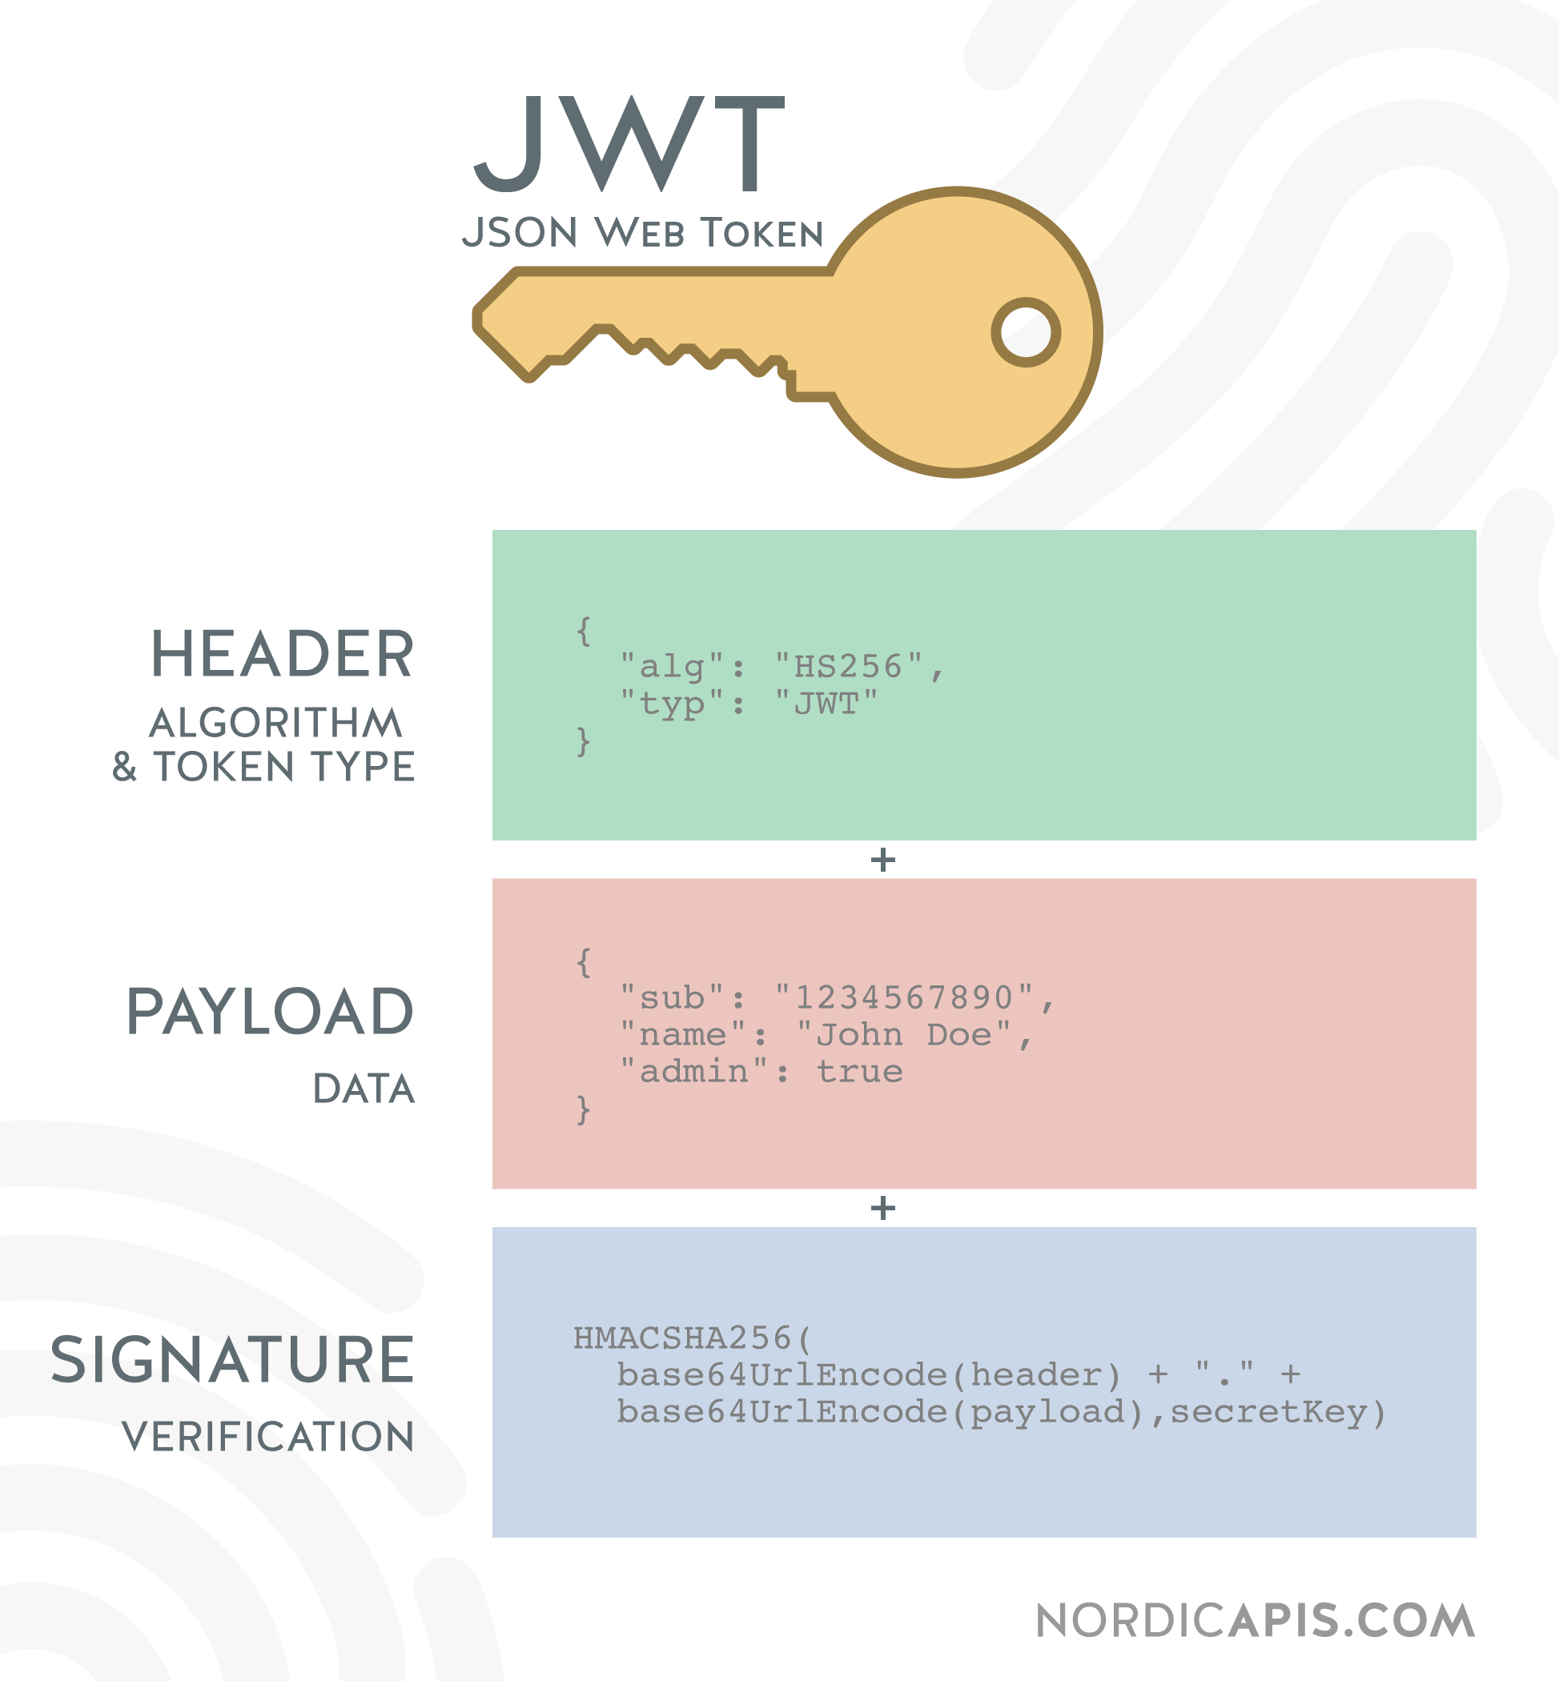
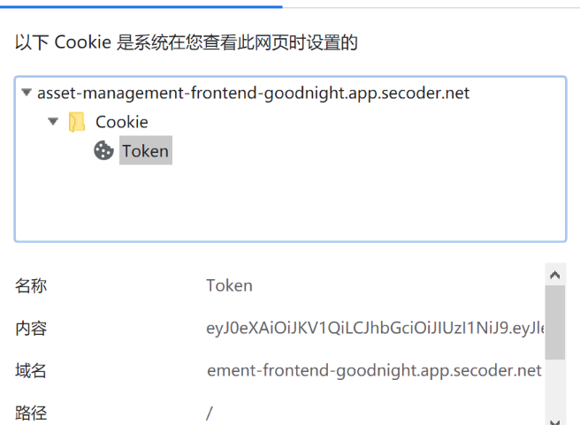
身份认证
JSON Web Token：基于表单的身份认证

Slide 9
注重细节
删除账户后，关联资产转移到本部门资产管理员名下
删除部门后，关联账户和资产移交上级部门
顶层部门不能删除

Slide 10
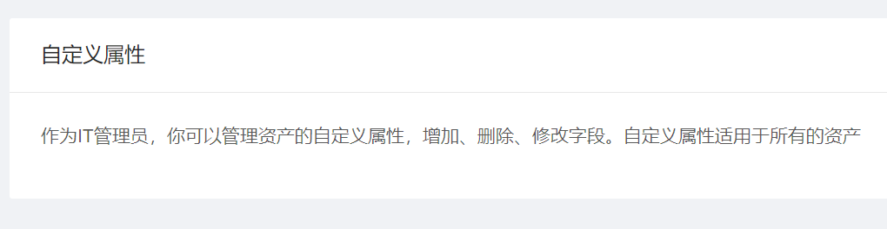
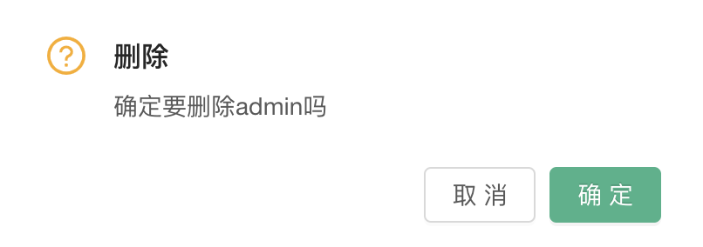
注重人机交互
Help Card 介绍页面功能， 指导用户使用
危险操作双重确认

Slide 11
项目管理

Slide 12
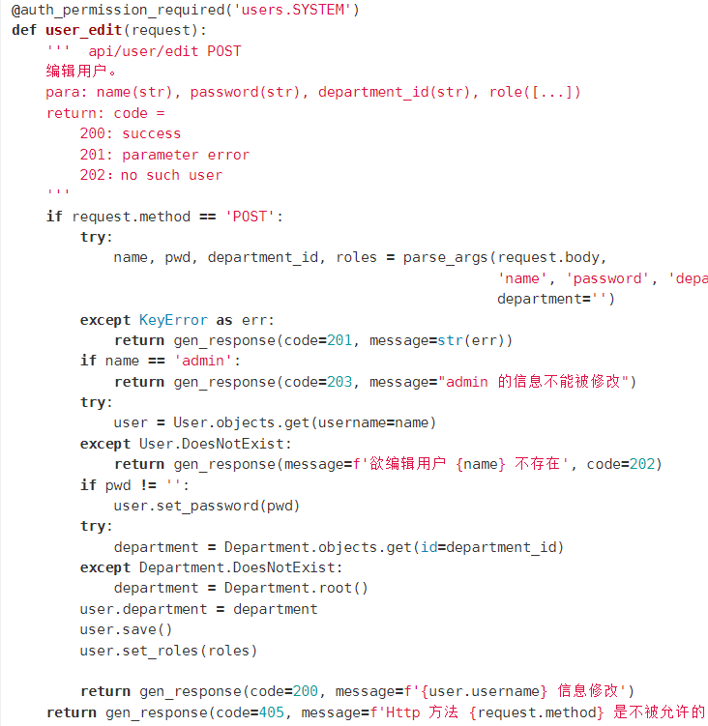
重构：加速软件开发
Try … Except … 逻辑繁复， 在后端代码中多次出现

Slide 13
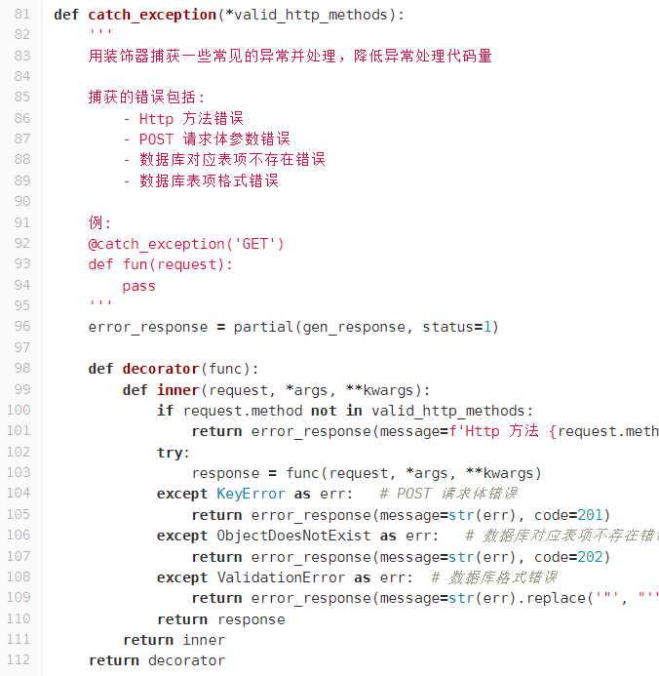
重构：加速软件开发
Try … Except … 逻辑繁复， 在后端代码中多次出现，
用装饰器统一处理

Slide 14
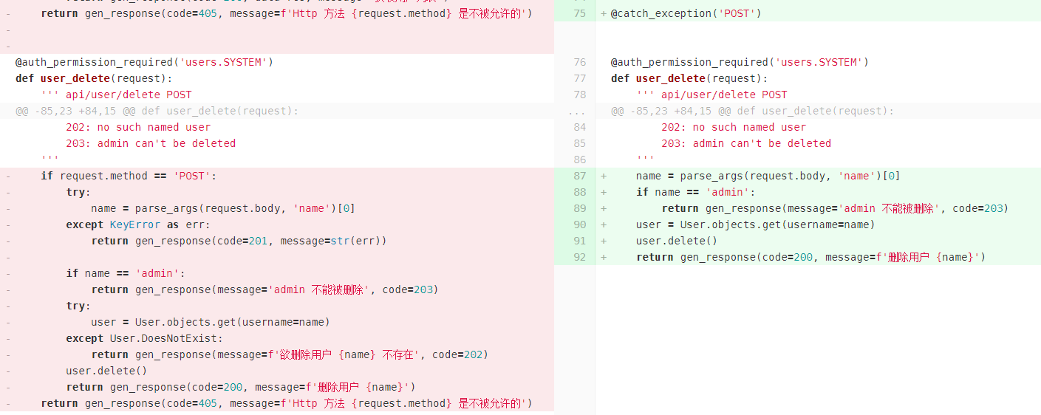
重构前后

Slide 15
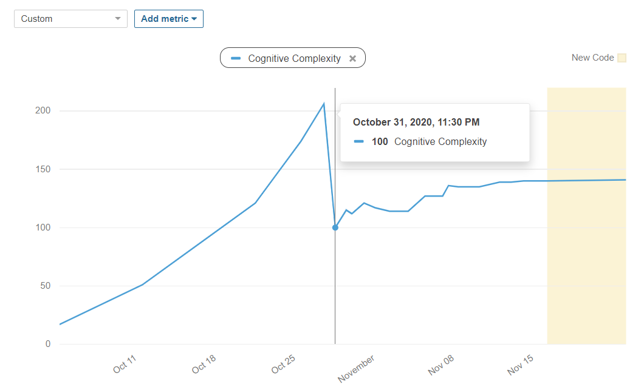
重构前后

Slide 16
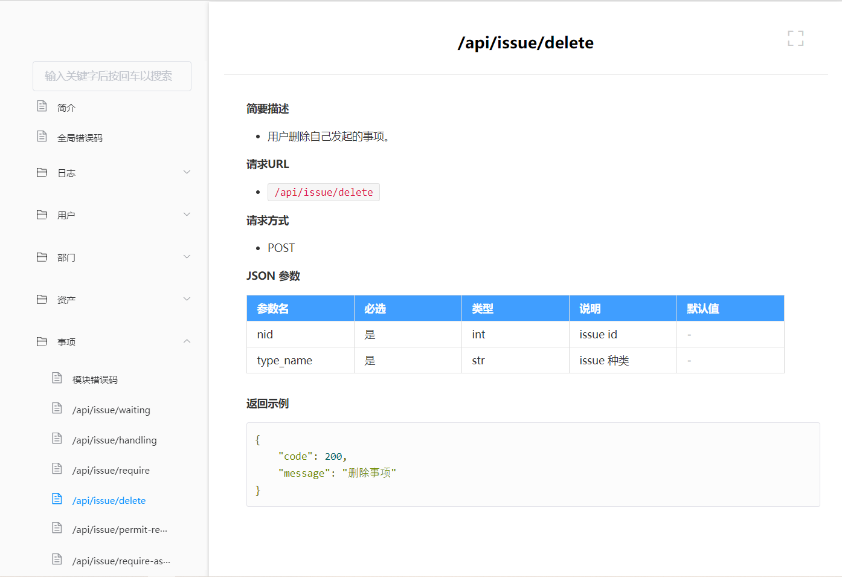
前后端同步
在线接口文档，实时编辑
Notes:
开发过程中发现前后端的接口协同非常难做
线上文档支持多人同步编辑，保持前后端沟通畅通
大大提高了开发效率

Slide 17
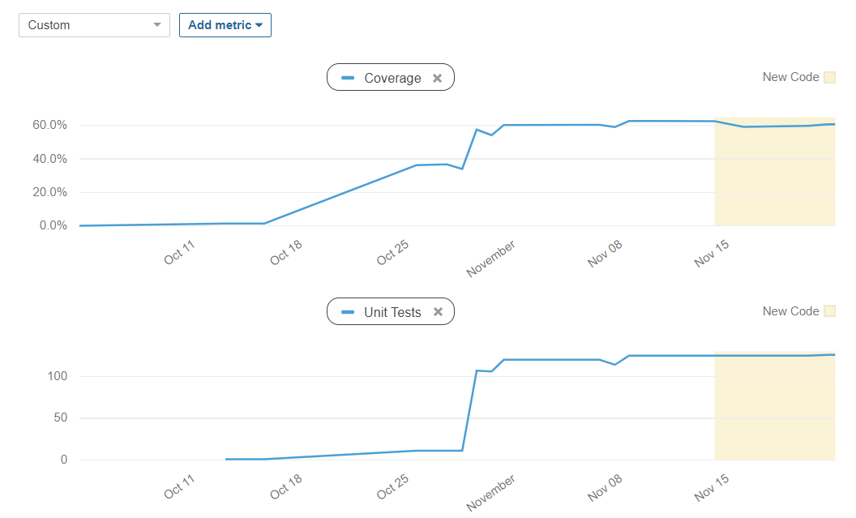
教训与反思
Ant-Design 没有成熟的测试框架
前端一味追求高测试覆盖率，背离了单元测试的初心
单元测试应以推动项目开发为目的

Slide 18
感谢聆听

